Slide 1
DIVISION DE FOCALIZACIÓN
Junio 2014
Presentación para:
Fortalecimiento de los sistemas de información, evaluación y monitoreo del MIDES – Misión Guatemala

Slide 2

Índice
Sobre la División de Focalización
Ficha de Protección Social
Modelo de Atención Ciudadana

Slide 3
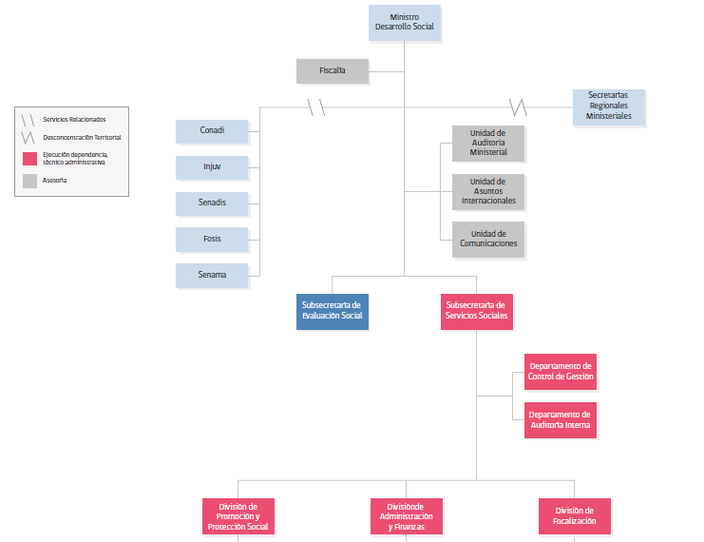
La División de Focalización dentro del Ministerio

Slide 4
Misión de la División
Misión:
La División de Focalización tendrá a su cargo la administración de los procesos de recopilación de información necesarios para la aplicación de instrumentos de caracterización socioeconómica de la población nacional, para su identificación y estratificación.
Además, tendrá a su cargo la supervisión, el uso y la aplicación de los referidos instrumentos.
Artículo 23 – Decreto 15 de 2013 MDS

Slide 5
Estructura de la División
La División de Focalización estará compuesta por:
Departamento de Operaciones, encargado de los procesos de recopilación de información, necesarios para la aplicación de instrumentos de caracterización socioeconómica de la población nacional; de la capacitación, certificación y evaluación de encuestadores y de la administración del Registro Nacional de Encuestadores, a que se refiere el artículo 6º de la ley Nº 20.379.
Departamento de Aseguramiento de la Información, encargado de los procesos de validación de la información, de manera de velar por la consistencia y calidad de los datos recogidos en los procesos de recopilación de información y de emitir los informes del comportamiento y movimiento de los indicadores de caracterización de las unidades de análisis cuya información ha sido recopilada.
Departamento de Supervisión, encargado de supervisar la aplicación y utilización de los instrumentos de caracterización socioeconómica, a nivel nacional, regional y comunal.
Departamento de Coordinación de la Información, encargado del análisis y coordinación de las respuestas a solicitudes de información presentadas por entidades o personas naturales, y de solicitudes de acceso, rectificación, cancelación y oposición que sean presentadas por los titulares de los datos que hayan sido recopilados.

Slide 6
MODELO DE ATENCIÓN CIUDADANA
2014
Ministerio de Desarrollo Social
División de Focalización

Slide 7
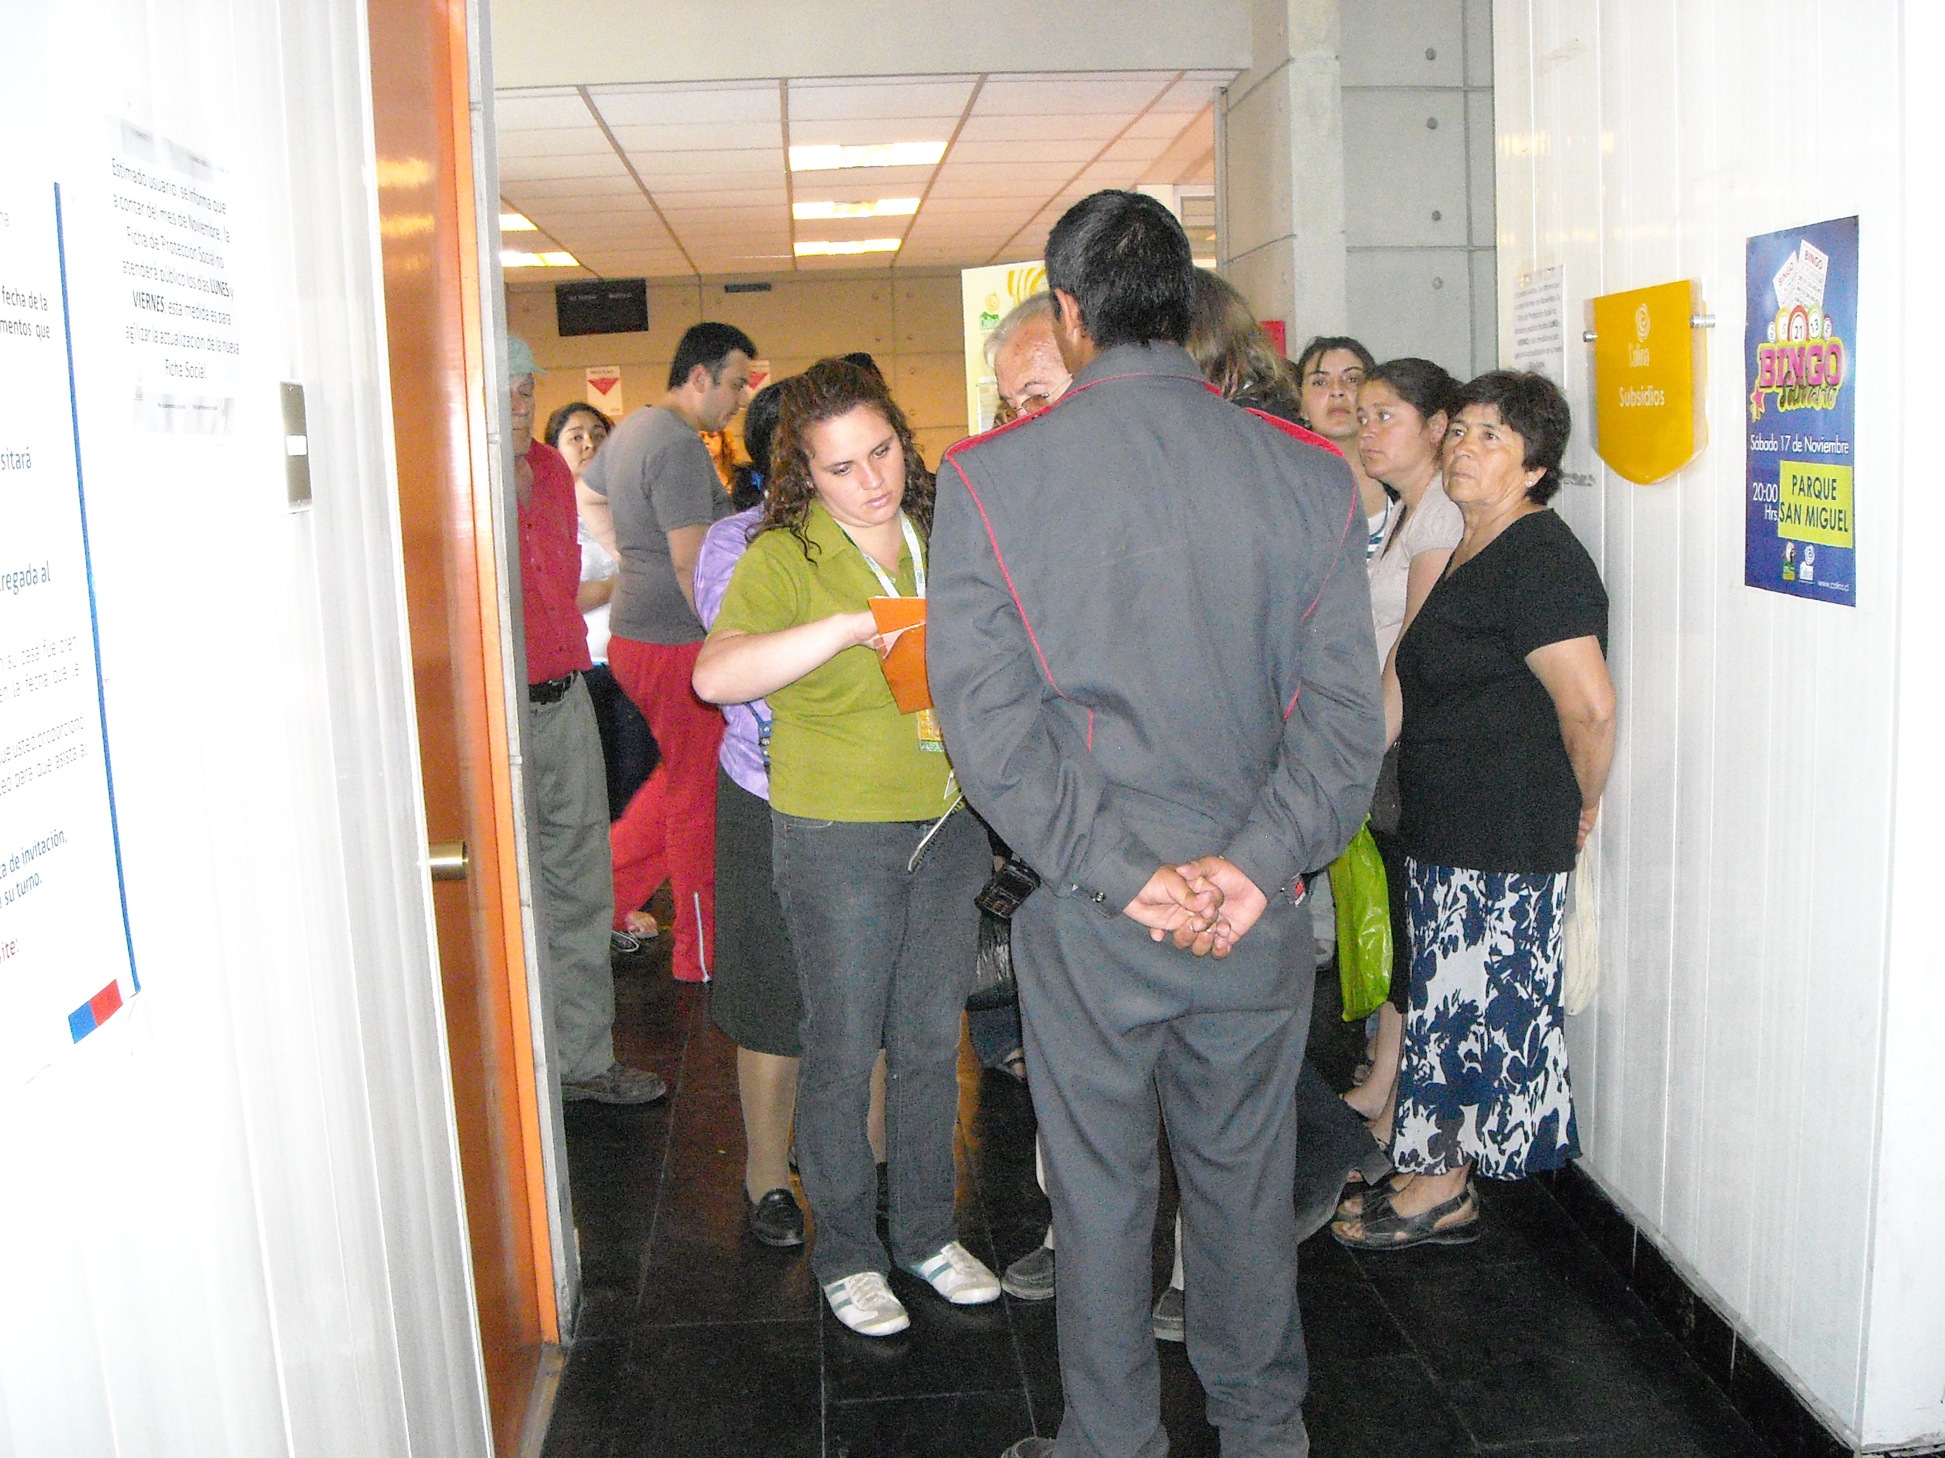
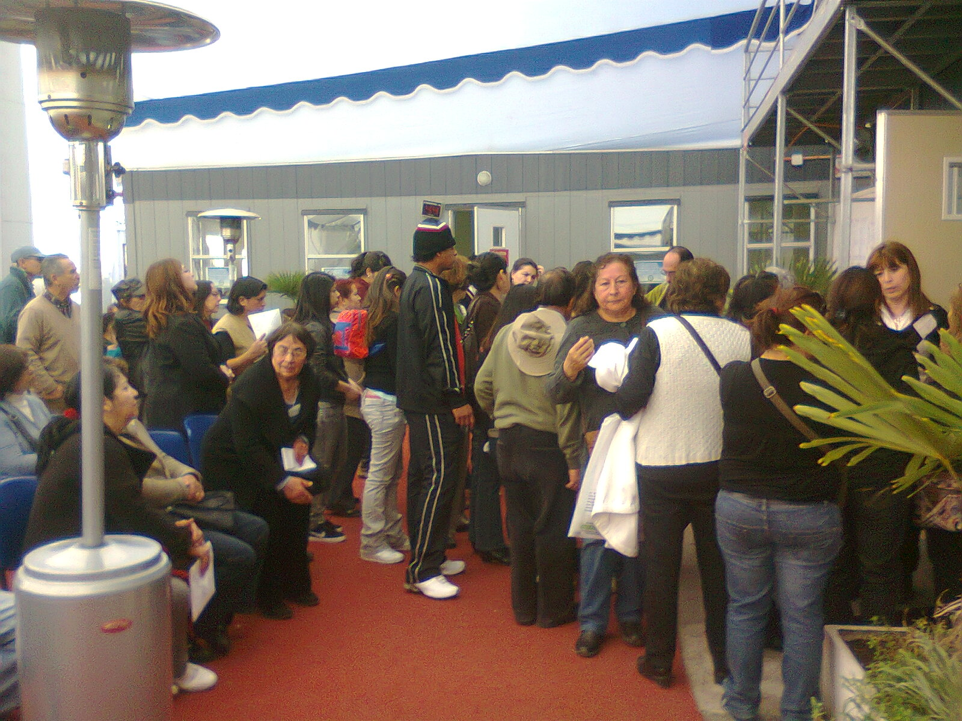
Situación que da origen al Modelo de Atención Ciudadana (MAC)
Procesos de atención no estandarizados, respuestas distintas en cada
comuna, inexistencia de Protocolos
Altos tiempos de espera y falta de estándares respecto de tiempos de atención.
Insuficiencia de información y de herramientas de apoyo para responder de manera
óptima e inmediata las consultas, solicitudes y reclamos
Deficiente infraestructura salas de espera y recintos de atención
Los funcionarios no siempre tienen las competencias suficientes para dar respuesta
a consultas y reclamos de mayor complejidad.
SITUACIONES QUE AFECTAN LA DIGNIDAD DE LAS PERSONAS

Slide 8
Objetivos del Modelo de Atención Ciudadana
Brindar mayor accesibilidad de atención al ciudadano
Fortalecer competencias locales
Descongestionar la atención presencial
Conocer las necesidades de información ciudadana
Constituirse en alternativa en caso de contingencias

Slide 9
MAC: Un sistema integrado de atención de la ciudadanía

Slide 10
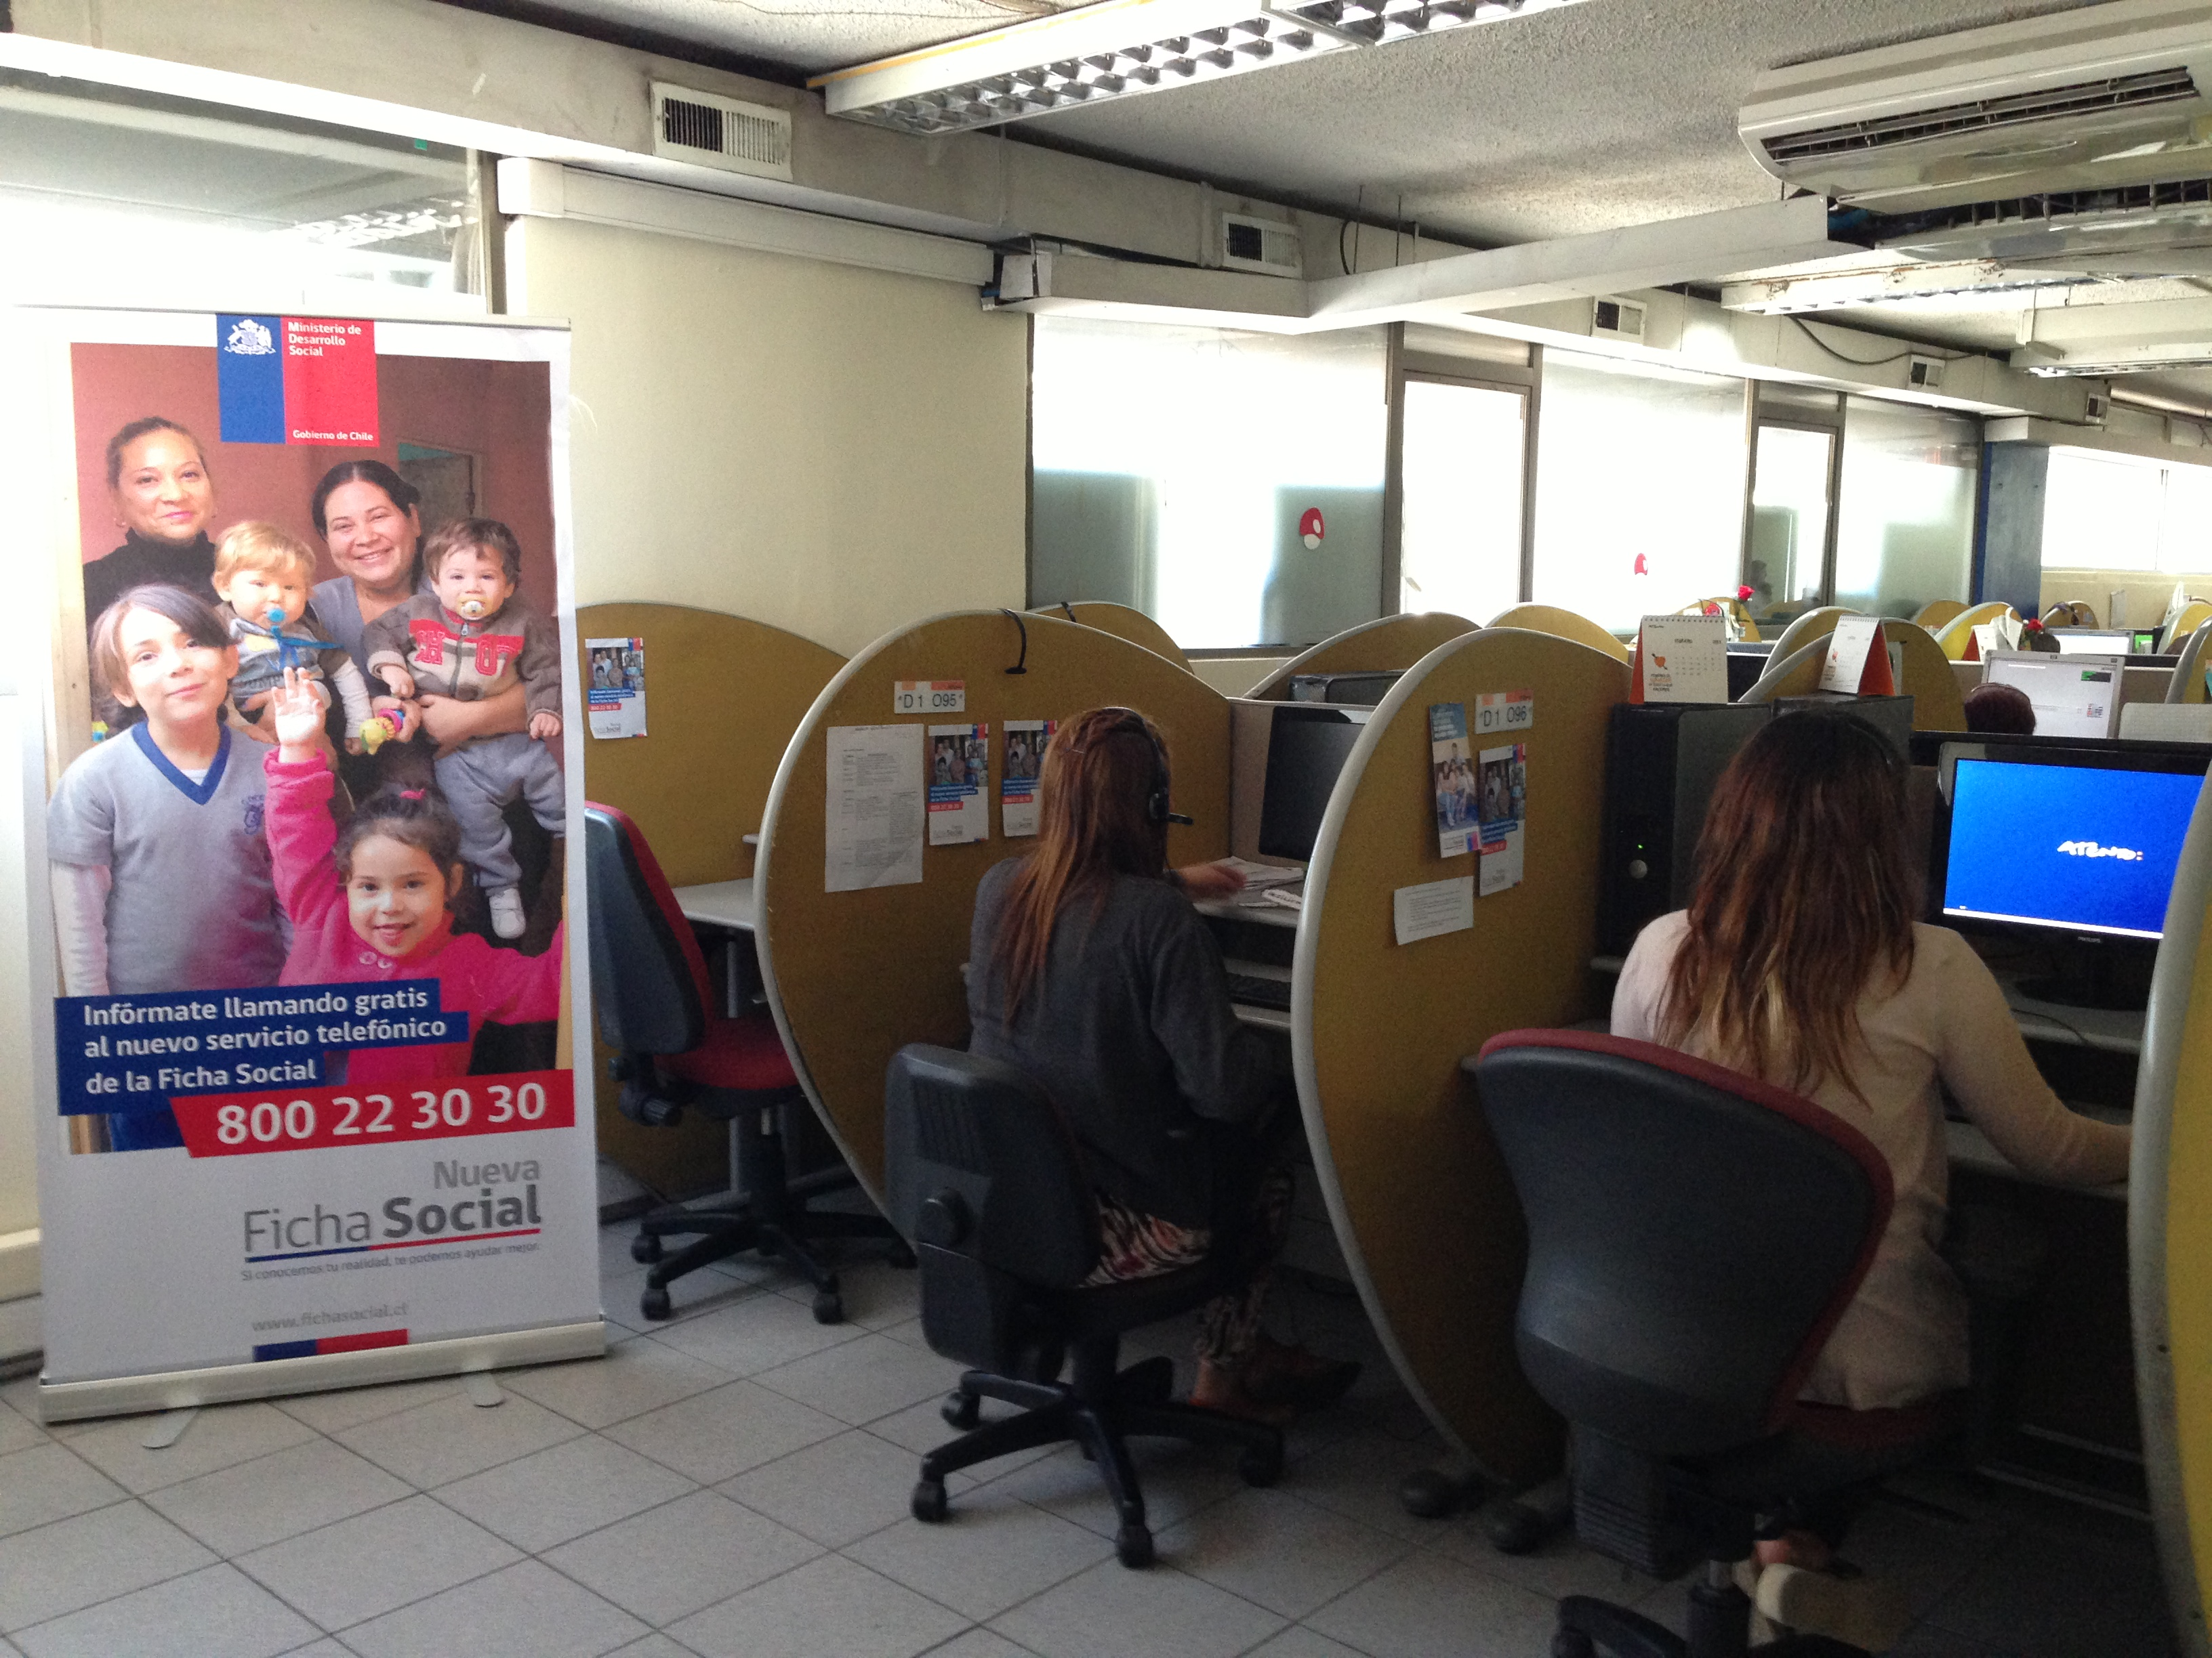

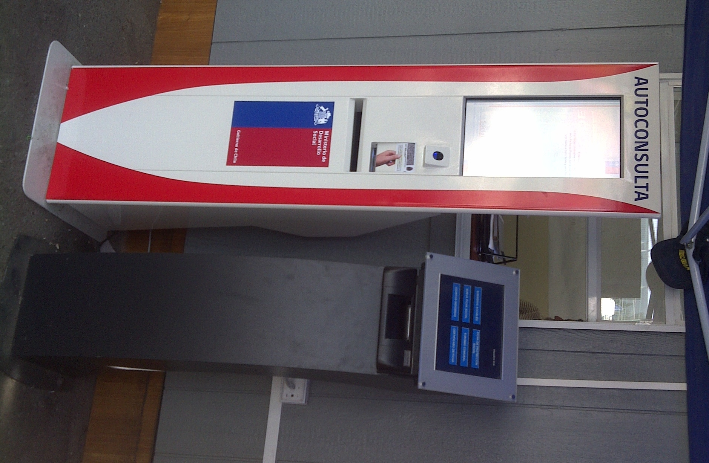

Modelo de Atención Ciudadana (MAC)
CUATRO CANALES DE ATENCIÓN Y UNA ESTRUCTURA DE SOPORTE
CANAL TELEFÓNICO
Call Center: 800 104 777
Preguntas frecuentes
Emisión Certificado Ficha.
CANAL WEB
CANAL PRESENCIAL
MUNICIPALIDADES
  Tecnología: Ordenador de Fila,
  Dispensador de
  Certificado de Puntaje
  Talleres Entrenamiento
  atención de público
  Protocolos de Atención
  Preguntas Frecuentes
CHILE ATIENDE
CIUDADANO
Página Web
www.fichaproteccionsocial.cl
Interactiva, para ciudadanos y Municipios
Emisión Certificado de puntaje
Respuestas a preguntas frecuentes.
CANAL DIFERIDO
respuesta centralizada a requerimientos ciudadanos
SOPORTE
      Respuestas a canales a través de plataforma FPS
      Elaboración centralizada de respuestas a requerimientos ciudadanos (Maestro de respuestas)

Slide 11
Atención Presencial: Objetivos
Mejoramiento de los procedimientos de atención
Acompañamiento y apoyo a la gestión municipal para la atención a los ciudadanos
Incorporación de nuevas tecnologías para la atención
Difusión e intercambio de buenas prácticas asociadas a la atención de los ciudadanos
Gestión de datos de atención que contribuya a la gestión municipal

Slide 12
Atención presencial:
Mejorar calidad de atención en mesón municipal:
Mayor capilaridad y auto-atención para el requerimiento de mayor demanda
Cantidad de Dispensadores de Certificados Activos = 87
Cobertura de folios FPS con dispensadores = 66%
La emisión de Certificados por dispensadores hoy = 66.000 al mes

Slide 13
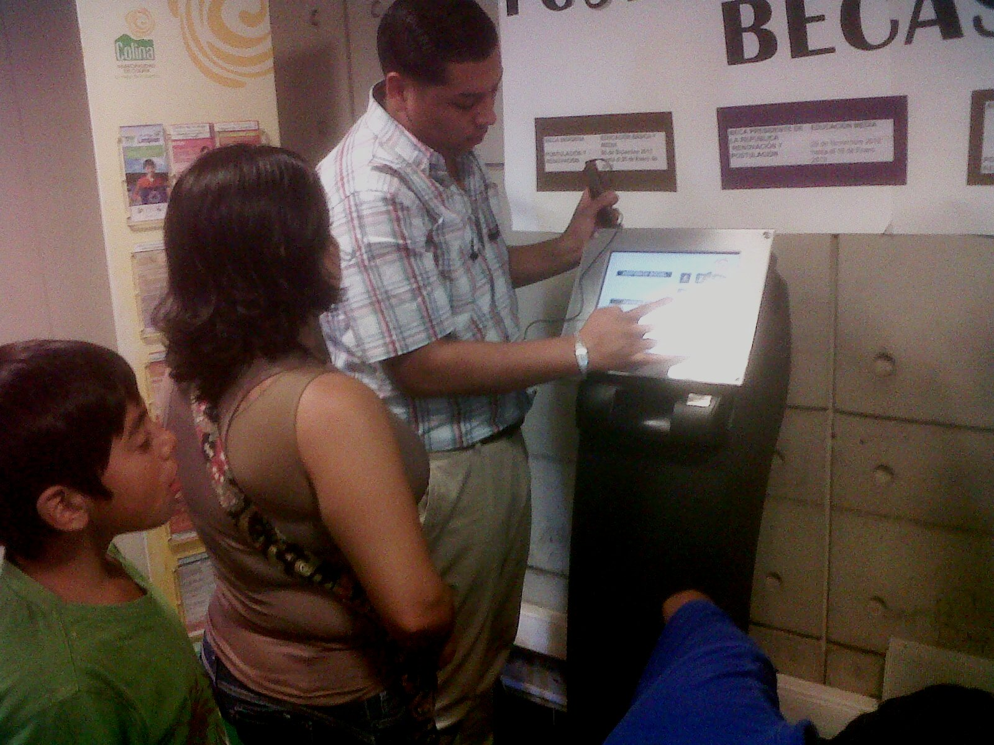
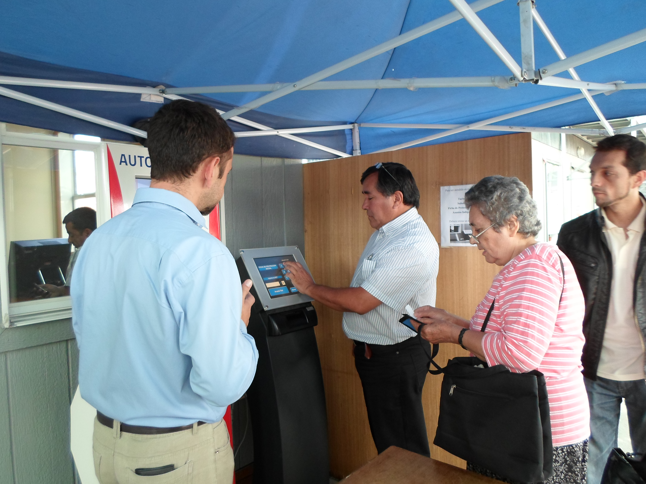
Ordenadores de Fila: Registra los tipos de atención, tiempos de espera y de atención.
Cantidad de Ordenadores de filas activos = 44
Registros en los ordenadores de filas
TIPOLOGIA DE ATENCIONES | abr-14 | %
Aplicación FPS encuestaje | 1.706 | 3,12%
Información general | 23.799 | 43,49%
Ficha sin puntaje | 4.873 | 9%
Actualización encuestaje | 4.317 | 7,89%
Certificados emisión | 7.883 | 14,41%
Calidad atención presencial municipal gestión | 1.985 | 3,63%
Otros | 10.160 | 18,57%
 | 54.723 | 100%
Cobertura de folios FPS = 48%

Slide 14
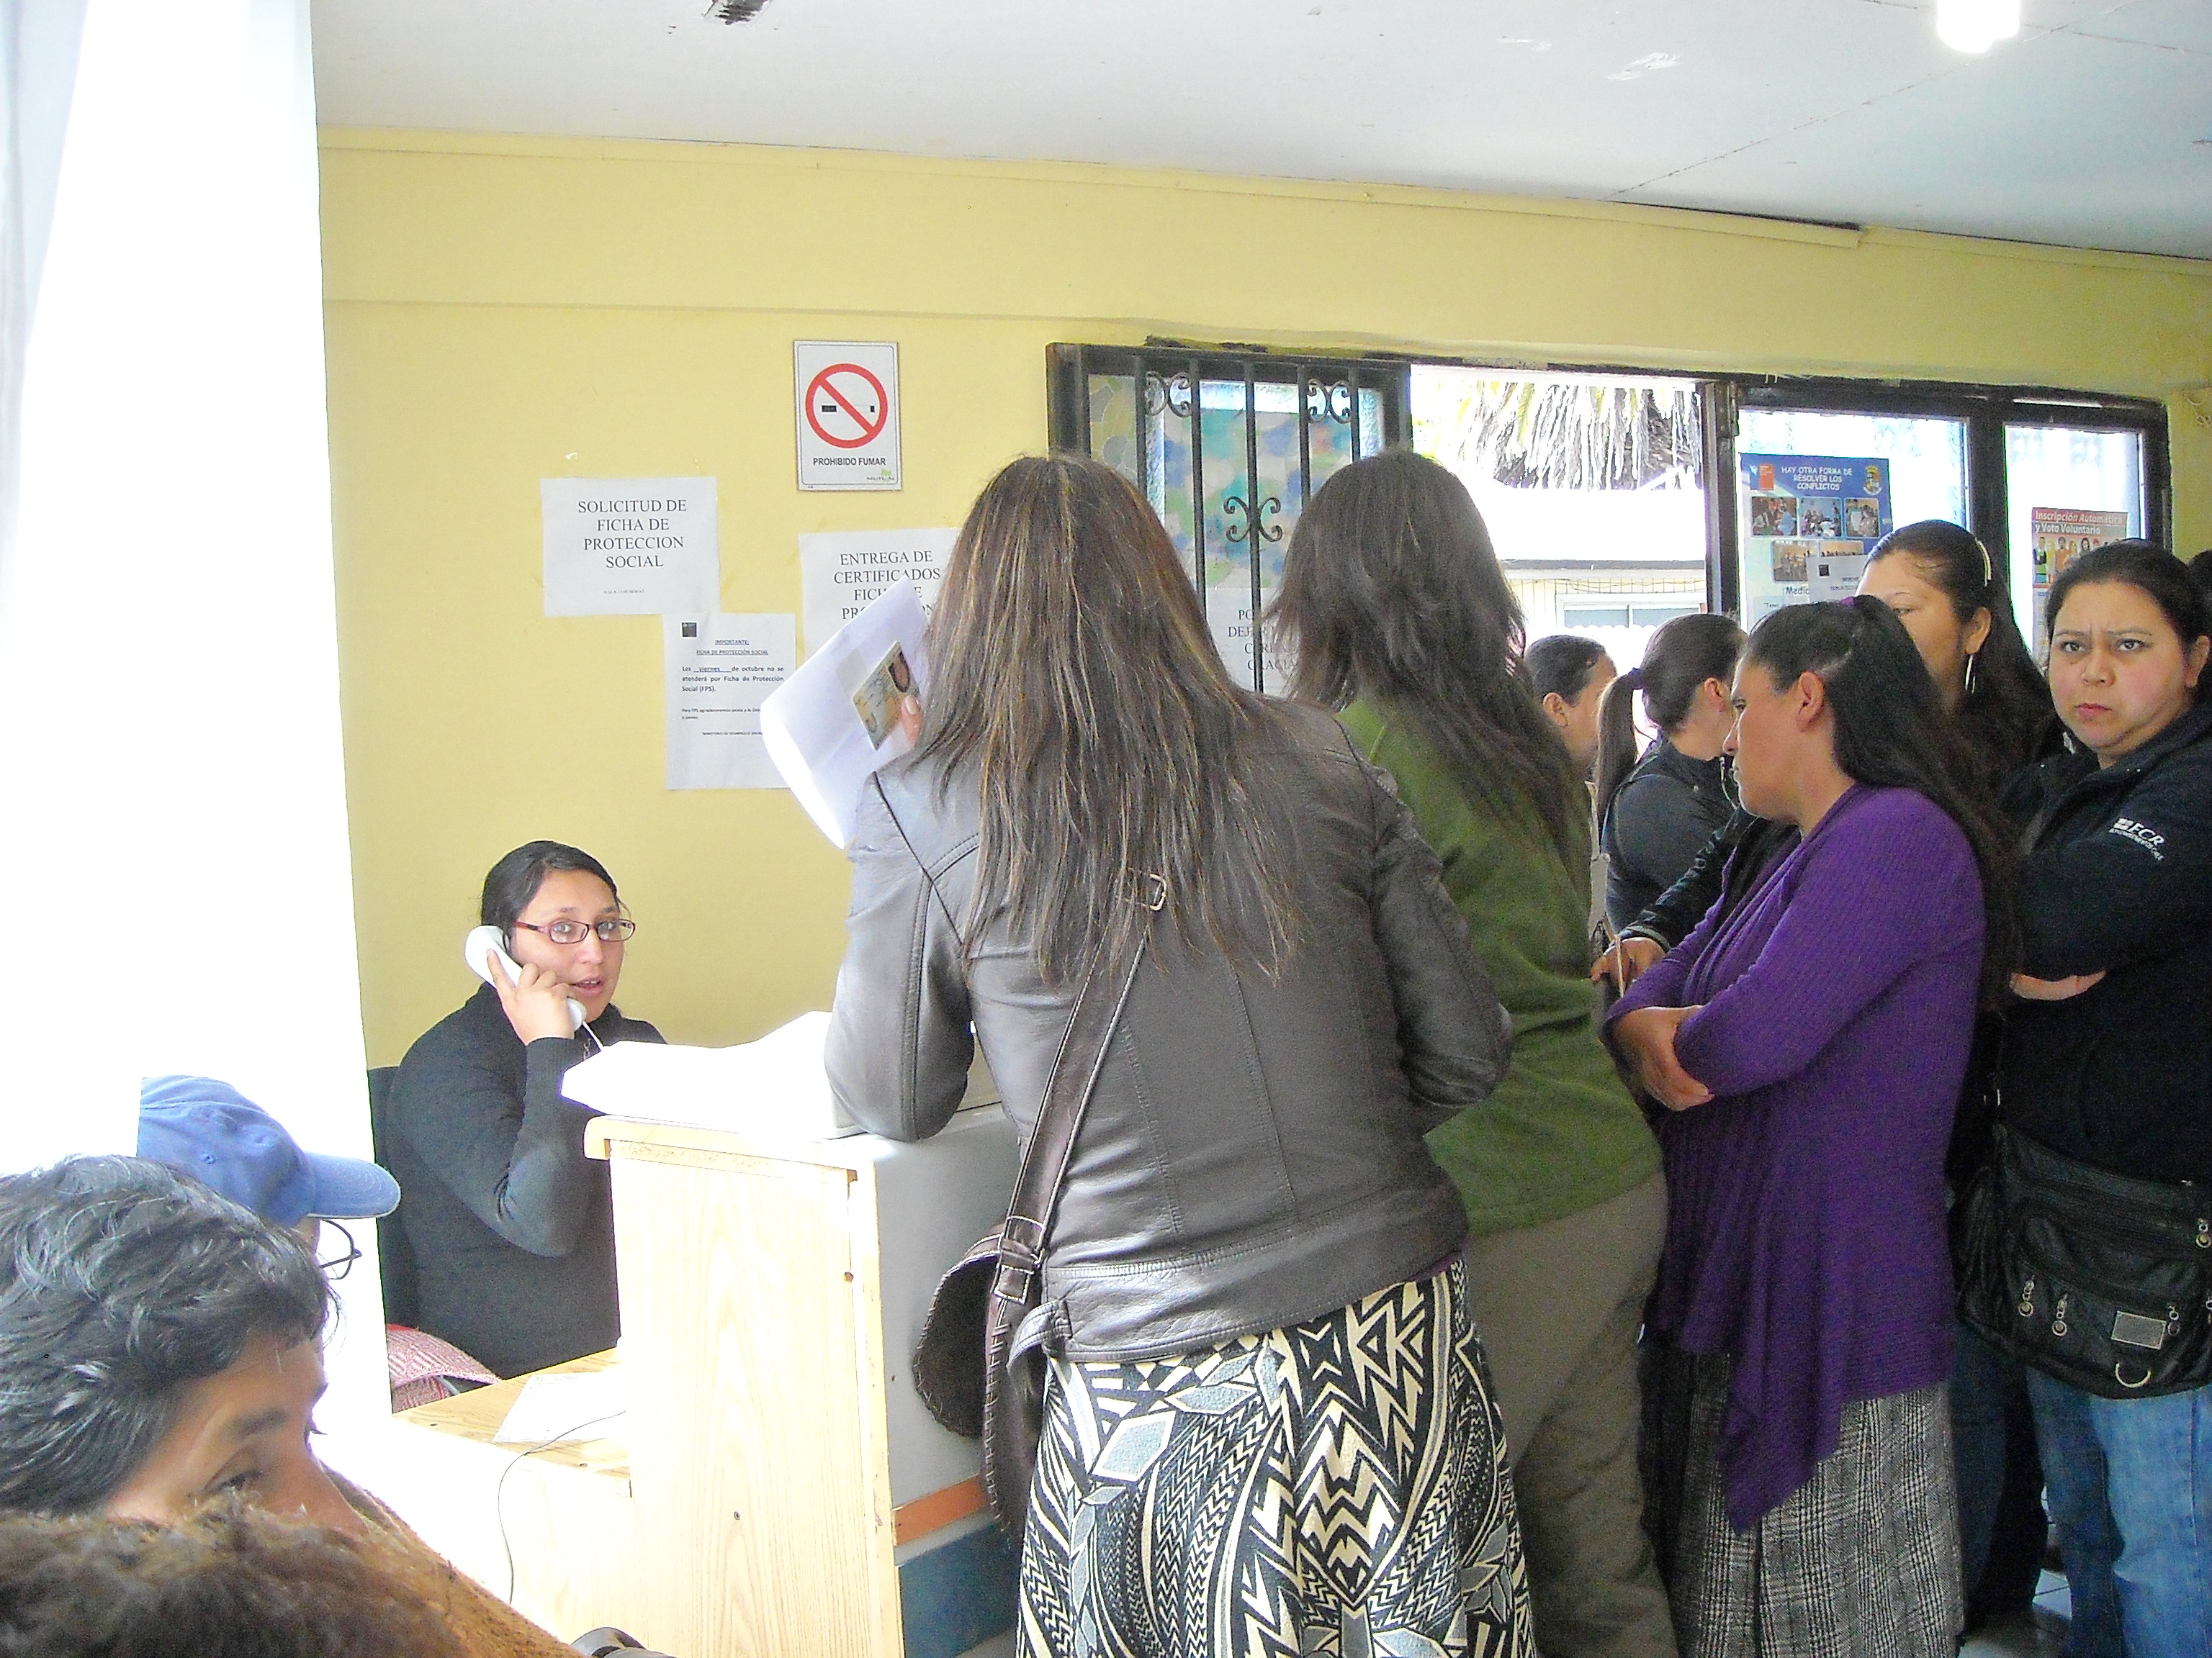
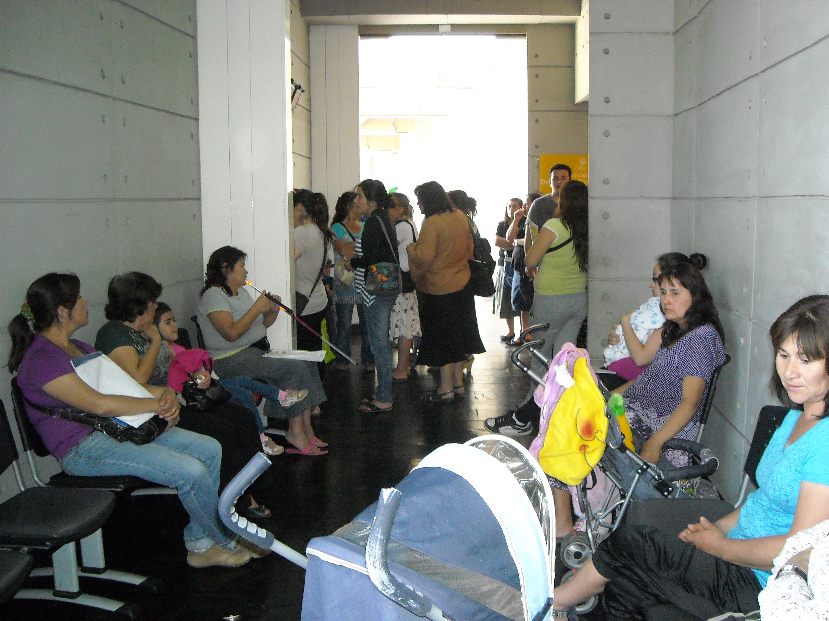
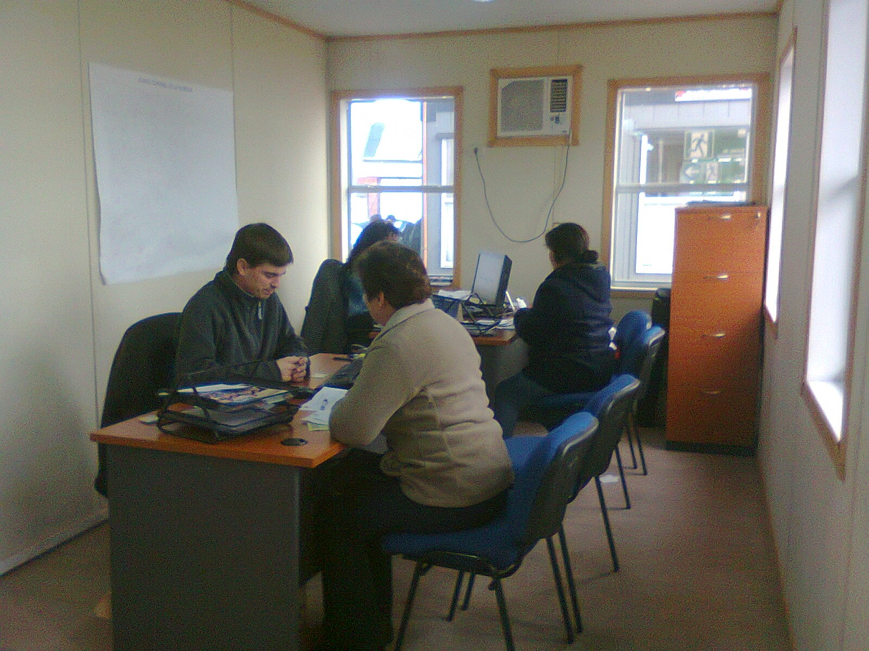
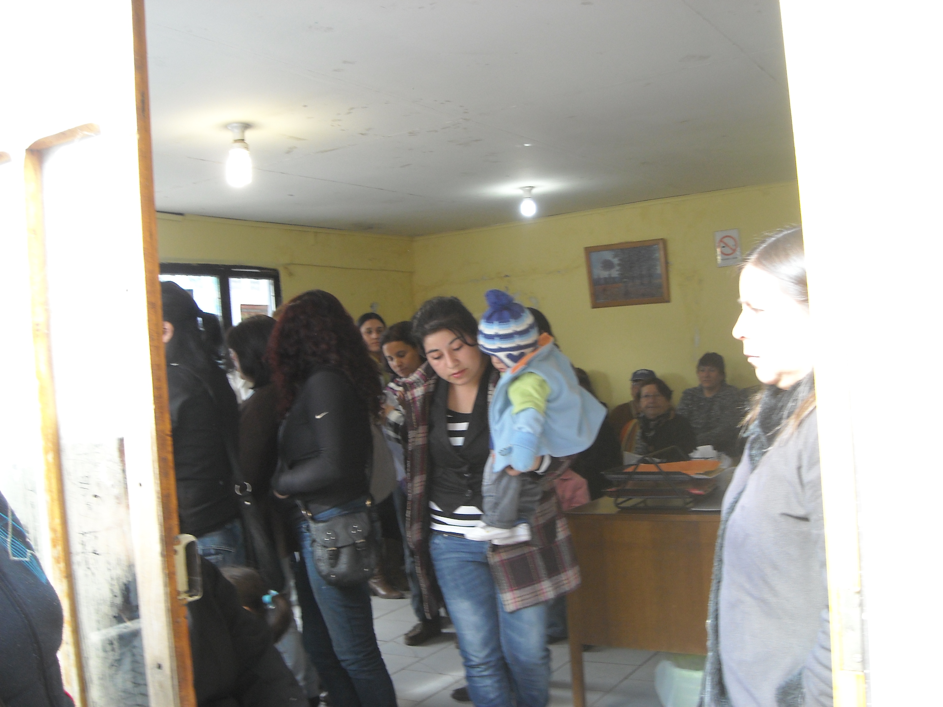
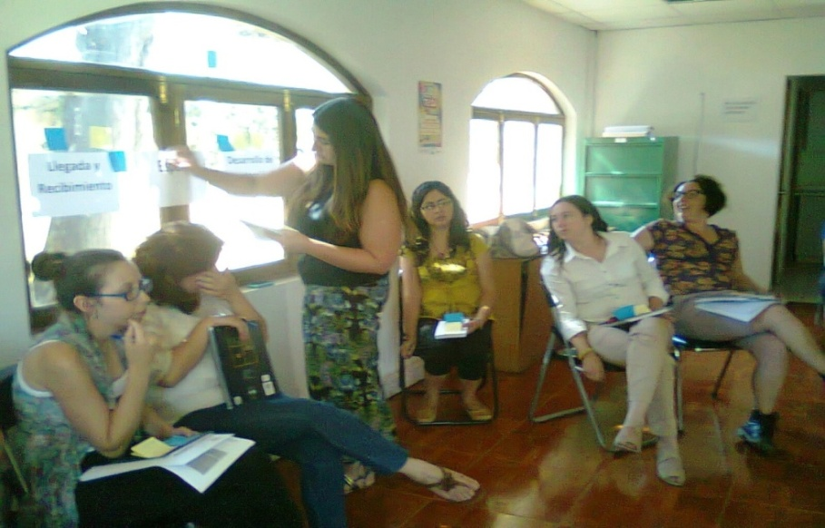
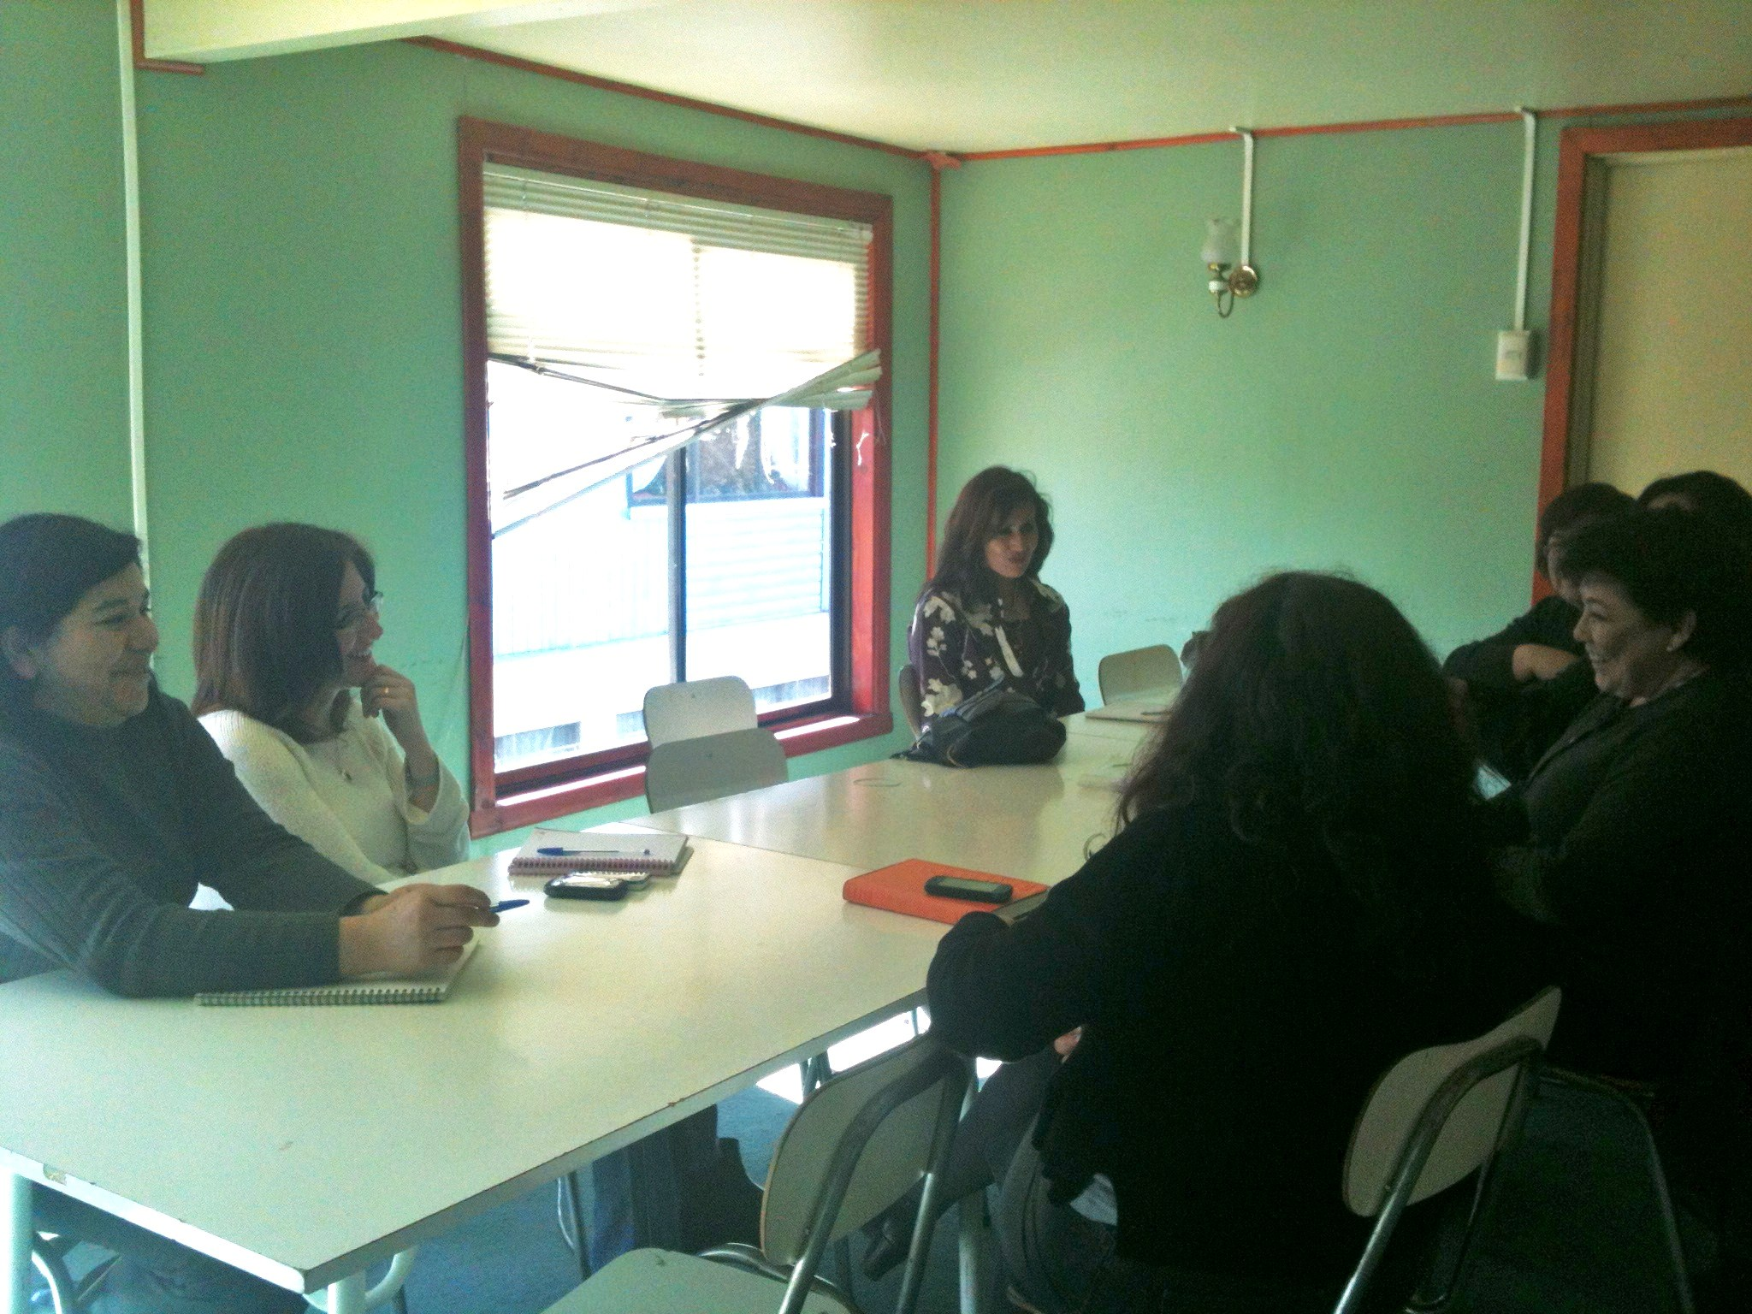
Programa de estandarización y transferencia de buenas prácticas de atención
Llegada y Recibimiento
Espera
Desarrollo de la atención
Despedida
Taller
2013: 64 Talleres I realizados y participación de 1.694 funcionarios municipales.
43 Equipos capacitados para uso de
Ordenadores
Identificación de buenas y malas prácticas de atención por parte de funcionarios de 64 Municipalidades
Evaluación

Slide 15
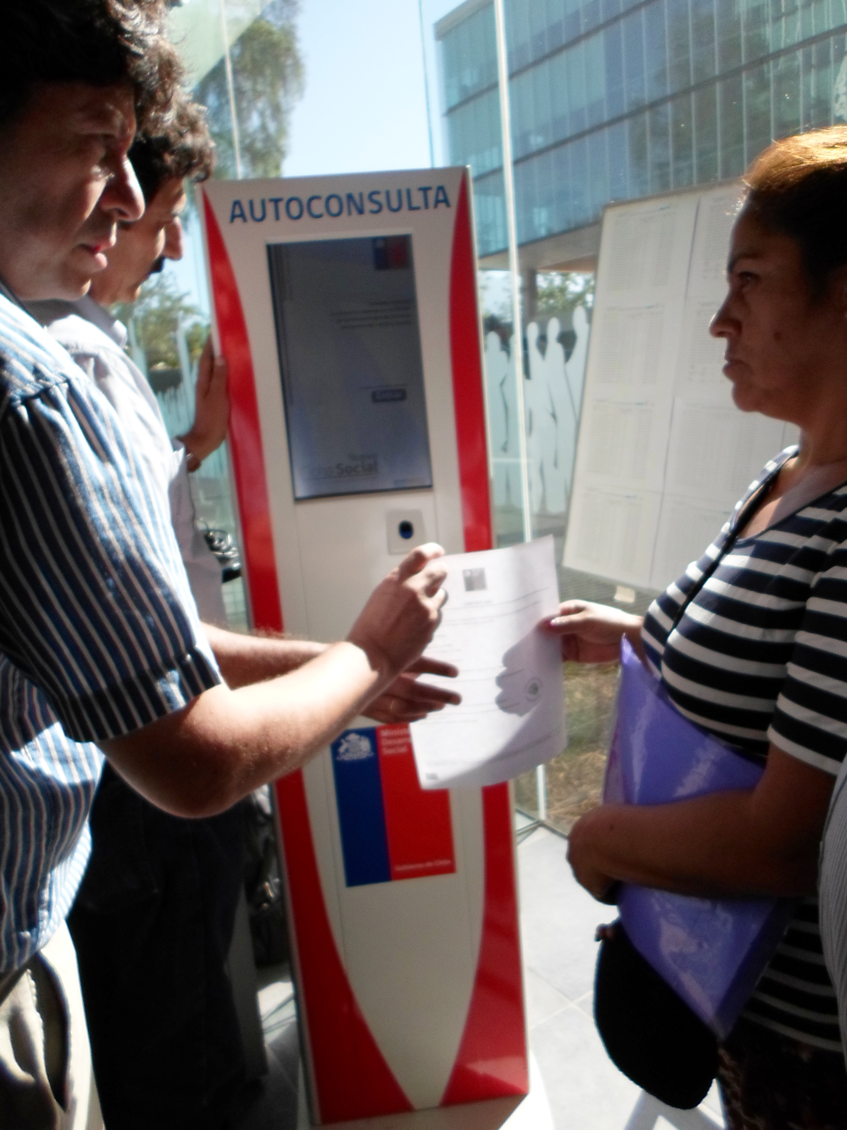
Atención presencial:
Mejorar la atención en mesón municipal
Antes
Congestión
Desorden en la atención
Demanda desconocida
HOY
Ordena la espera
Registro de las atenciones
Auto-atención por certificados
Transferencia y socialización de
conocimiento
Incorporación de Facilitador/Anfitrión, Ordenador de fila y Dispensador de certificados

Slide 16
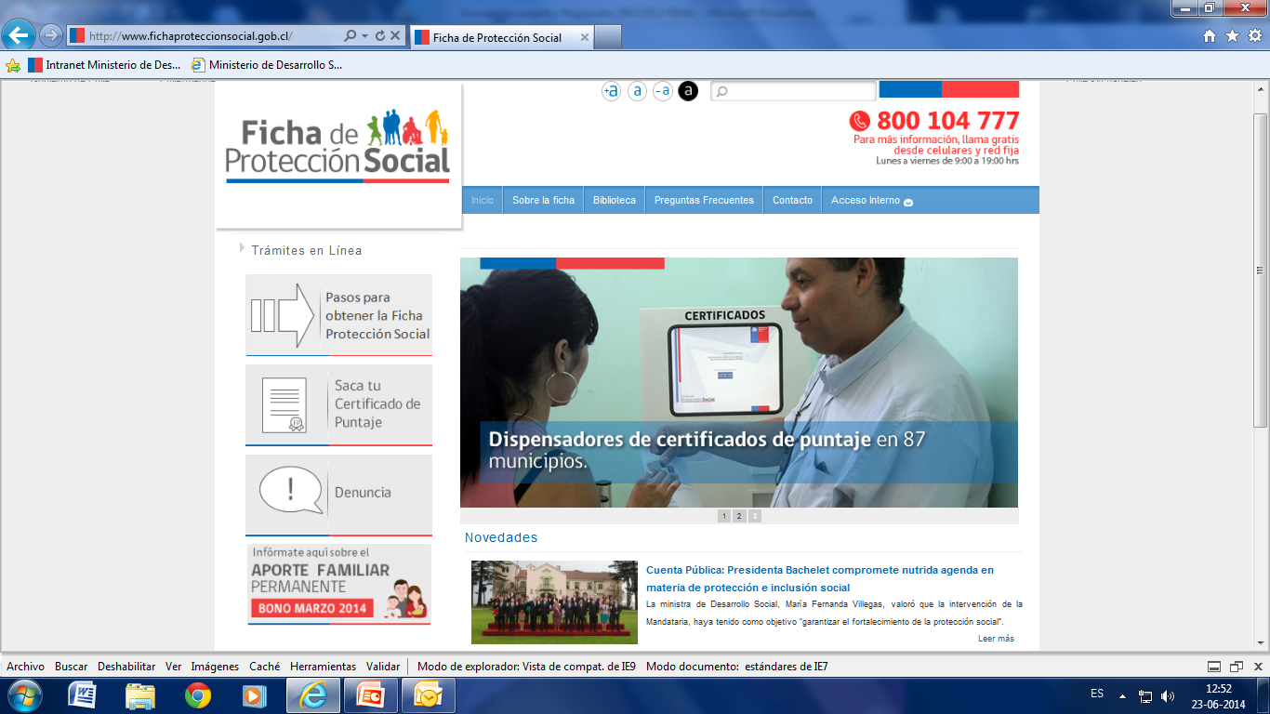
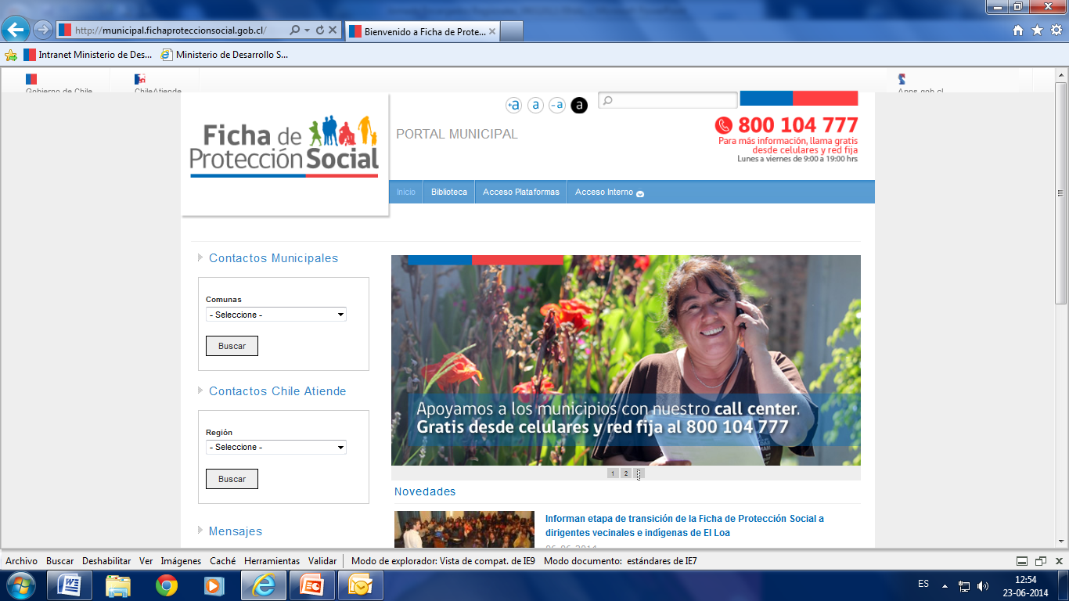
Portal web: www.fichaproteccionsocial.cl
Sub Portal Ciudadano:
un medio de información y de autoatención.
Sub Portal Municipal :
una herramienta de trabajo y de capacitación

Slide 17
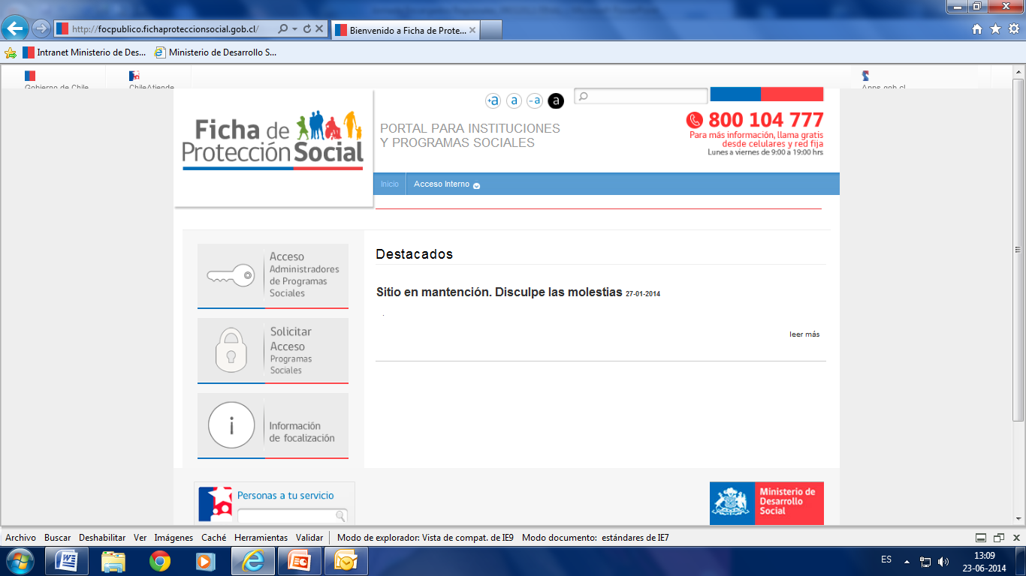
Próximo paso: Portal web
Activar el sub _ portal
Instituciones Programas Sociales
Estudios del instrumentos para la
oferta de beneficios

Slide 18
Productos del Portal Web
Sub _ portal ciudadano: Los productos destacados que ofrece son:
Preguntas y Respuestas con una base de registros que permite la gestión del conocimiento.
Emisión de certificados de puntaje, permite una atención a distancia. Ahorrando tiempo y recursos de traslados a la ciudadanía.
Sub_ portal municipal: Los productos destacados que ofrece son:
Información técnica: Instructivos, presentaciones y otros
Documentos sobre mejoras en la calidad de la atención
Sistema de capacitación : E _learning

Slide 19
Estadísticas del Portal web
Visitas = 27.200 diarias
Visitas Extranjeras = 600 diarias
Emisión de certificados de puntaje = 5500 diarios
Visitas Preguntas y Respuestas Frecuentes= 5OOO diarios
Pregunta de mayor frecuencia:
¿Cómo puedo actualizar mi Ficha de Protección Social?

Slide 20
Atención Diferida
Objetivos:
Dar respuestas claras, útiles y coherentes a requerimientos de ciudadanos y de canales de atención.
Traer la voz del ciudadano al interior de la División en relación con el funcionamiento del instrumento de focalización.
Validar la solución integral de las incidencias reportadas y prevenir recurrencias.
Proveer al área de Supervisión, casos que impliquen un eventual mal uso del instrumento.
Propiciar coherencia y estandarización en las respuestas a los ciudadanos entre canales de atención.

Slide 21
Atención Diferida
Ámbito de gestión:
  1.- Respuestas a Ciudadanos :
  Requerimientos recibidos en el Ministerio de Desarrollo Social relacionados con la Ficha de
  Protección Social. Elevados a autoridades, líderes de opinión, SIAC o web ministerial
  2.- Respuestas a Canales de atención :
  Mesa de ayuda y soporte a Municipalidades, Call Center y Chile Atiende.
  3.- Generación de contenidos para los canales de atención:
  Maestro de respuestas a preguntas frecuentes.
  4.- Retroalimentar el sistema:
  Análisis de requerimientos permite conocer fallas en proceso de focalización.

Slide 22
En SIAC, las consultas de la Ficha de Protección Social es lo más demandado.
La web es el principal medio de consulta
Las Inquietudes sobre el puntaje predominan

Slide 23
Cuando los ciudadanos recurren a las autoridades, es para expresar su disconformidad con el puntaje de su FPS
Requerimientos ciudadanos a la Presidencia de la República

Slide 24
Atención Diferida Retroalimenta el sistema de focalización
Ciudadano
Canales de Atención
Requerimientos a Presidencia, parlamentarios, alcaldes , gabinete del MDS, otros
Denuncias a través de sitio web de la Ficha
SOPORTE
Solicitudes de información y rectificaciones
ÁREA DE ANÁLISIS
Gestión de ingreso de requerimientos
Análisis, redacción de respuestas y aprobación
Gestión de despacho
Gestión de cartas devueltas de correo
Gestión de incidencias masivas y puntuales
Derivación denuncias a Fiscalización

Slide 25
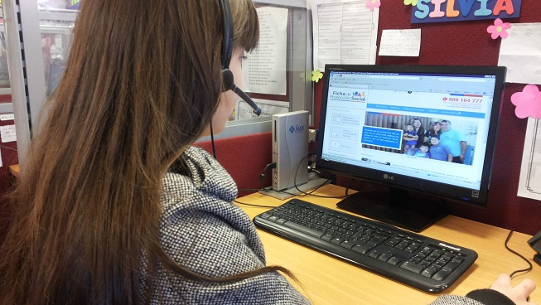
SERVICIO DE ATENCIÓN TELEFÓNICA GRATUITA
800 104 777
Servicio Telefónico Call Center
Notes:
25

Slide 26
Características del Contrato
Objetivo: Servicio de atención telefónica con cobertura nacional para la información del instrumento de estratificación social (FPS), modalidad Contact Center
El servicio telefónico es realizado por una empresa contratista, Entel Call Center S.A., la cual se lo adjudicó mediante licitación pública.
Presupuesto disponible: $200 millones
El contrato dura 10 meses (o hasta agotar el presupuesto).
El servicio contempla:
    Servicio IVR
    Plataforma de respuestas inbound
    Plataforma de respuestas outbound

Slide 27
Modelo de Atención Call Center
Capacitación inicial
  Habilidades blandas en atención telefónica
  Información del producto
  Uso de sistemas
  Uso de la Guía de Atención (Herramienta de consulta)
Capacitación post ingreso
Atención telefónica
  IVR (Plataforma automatizada pregrabada)
  Tele operadores
Mediciones de calidad
  Según norma COPC (Certificación en rubro de Call Center)

Slide 28
Servicios ofrecidos en Call Center
Estado de la Ficha de Protección Social
Puntaje de la Ficha de Protección Social.
Información de los servicios, horarios y direcciones de los canales de atención.
Requisitos para obtener y/o actualizar la Ficha de Protección Social.
Orientaciones o derivaciones sobre beneficios sociales.
Envío de Certificados de Puntaje vía correo electrónico.
Guía la auto atención del ciudadano en el portal web de la Ficha.

Slide 29
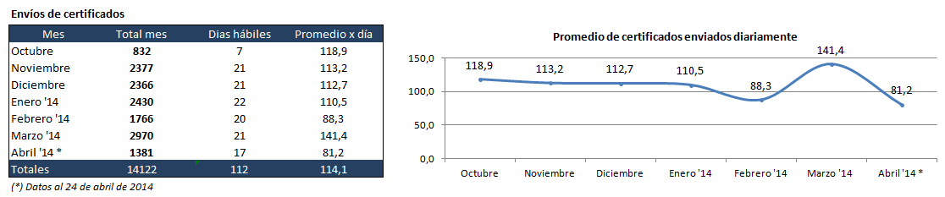
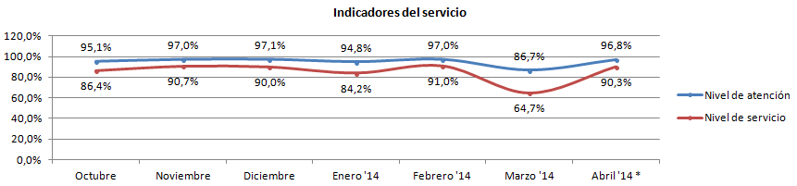
Estadísticas Call Center: alto nivel de servicio

Slide 30
Estadísticas Call Center: 3.140 llamados semanales
A mayo se han recibido más de 100.000 llamados, con casi 400.000 minutos hablados

Slide 31
Estadísticas Call Center: Mayor consulta es por situación de puntaje
Distribución de consultas
Las consultas de mayor frecuencia son las relacionadas con el puntaje de la Ficha
Distribución Plataforma/IVR/Outbound
En la Plataforma inbound se concentra el mayor flujo de llamadas

Slide 32
A TRAVÉS DE LOS CANALES DE ATENCIÓN, EN MAYO SE ATENDIERON 591.345 REQUEIRMIENTOS
(mayo 2014)
Consultas ciudadanas según tipologías
de mayo
Atenciones por Canal Mayo 2014
CANAL | REQUERIMIENTOS | %
WEB | 230.230 | 38,93%
CALL CENTER | 7.670 | 1,30%
PRESENCIAL | 352.577 | 59,62%
OIRS | 848 | 0,14%
SASI | 20 | 0,00%
CANAL | 591.345 | 100%
CONCEPTO | REQUERIMIENTOS | %
1,- Aplicación FPS | 20.080 | 3,40%
2,- Puntaje | 43.750 | 7,40%
3,- Actualización | 28.232 | 4,77%
4.- Certificados | 433.470 | 73,30%
5.- Claves ciudadanas | 6.009 | 1,02%
6,- Oferta pública | 8.179 | 1,38%
7,- Calidad de atención | 4.536 | 0,77%
8 Denuncias FPS | 1 | 0,00%
9 Información general | 47.088 | 7,96%
Total general | 591.345 | 100%
M

Slide 33
Continuar con la implementación tecnológica y apoyo a la gestión de la atención en los Municipios
Desafíos:
Gestionar la opinión del ciudadano y la información de los canales de atención, para la retroalimentación del sistema (datos y juicios fundados)

Slide 34
GRACIAS

